Slide 1


Slide 2

Organisatorische Dokumente eines SOCs

Slide 3
Warum sind organisatorische Dokumente wichtig?
Schaffen einheitlicher Standards und Prozesse.
Erhöhen die Effizienz und Geschwindigkeit bei der Reaktion auf Vorfälle.
Unterstützen die Einhaltung von Compliance-Vorgaben (ISO 27001, NIS2, DORA).
Dienen als Schulungs- und Referenzmaterial für SOC-Mitarbeiter.

Slide 4
Überblick über die wichtigsten Dokumente I
Playbooks:
Standardisierte Anleitungen für verschiedene Vorfalltypen.
Beispiel: Vorgehen bei Phishing-Vorfällen, Malware-Befall, oder Datenlecks.
Policies (Richtlinien):
Legen Regeln für Sicherheitspraktiken und Verantwortlichkeiten fest.
Beispiel: Zugriffskontrolle, Passwort-Richtlinien, Notfallpläne.
Guidelines (Leitfäden):
Detaillierte Empfehlungen für spezifische SOC-Aufgaben.
Beispiel: Threat Hunting, Forensik oder Sicherheitsüberwachung.

Slide 5
Überblick über die wichtigsten Dokumente II
Incident Response Prozesse:
Definition von Eskalationsstufen und Kommunikationswegen.
Beispiel: Wer wird wann benachrichtigt? Welche Maßnahmen folgen?
Berichtsvorlagen:
Einheitliche Templates für die Dokumentation von Vorfällen.
Beispiel: Post Mortem Reports, wöchentliche SOC-Berichte.

Slide 6
Playbooks im Detail
Was sind Playbooks?
Schritt-für-Schritt-Anleitungen, die das Vorgehen bei Sicherheitsvorfällen standardisieren.
Inhalte eines Playbooks:
1. Definition des Vorfalltyps.
2. Erkennungsmechanismen und Tools.
3. Sofortmaßnahmen (z. B. Containment).
4. Eskalationsprozesse und Verantwortlichkeiten.
5. Nachbereitung und Lessons Learned.

Slide 7
Policies und Guidelines
Policies:
Setzen verbindliche Standards für Sicherheitspraktiken.
Beispiele:
Passwort-Richtlinien: Länge, Komplexität, Rotationsintervalle.
Zugriffsrichtlinien: Wer hat Zugriff auf welche Systeme?
Guidelines:
Dienen als flexible Leitlinien für die Durchführung von SOC-Aufgaben.
Beispiele:
Anleitung für die Konfiguration von SIEM-Alarmen.
Best Practices für Threat Hunting.

Slide 8
Incident Response Prozesse
Warum sind Prozesse wichtig?
Sorgen für Klarheit und Effizienz bei der Vorfallsbearbeitung.
Wichtige Bestandteile:
Erkennung und Eskalation: Wann und wie wird ein Vorfall gemeldet?
Rollen und Verantwortlichkeiten: Welche Teams oder Personen übernehmen welche Aufgaben?
Kommunikationspläne: Interne und externe Kommunikationswege während eines Vorfalls.
Nachbereitung: Erstellung eines Post Mortem Reports und Anpassung von Playbooks.

Slide 9
Berichtsvorlagen
Warum sind Berichtsvorlagen wichtig?
Einheitliche Berichterstattung fördert Transparenz und Vergleichbarkeit.
Wichtige Vorlagen:
Post Mortem Reports:
Dokumentation des Vorfalls und Lessons Learned.
Regelmäßige SOC-Berichte:
Übersicht über erkannte Vorfälle, Metriken und Trends.
Compliance-Reports:
Nachweise für die Einhaltung von Standards wie ISO 27001 oder DORA.

Slide 10
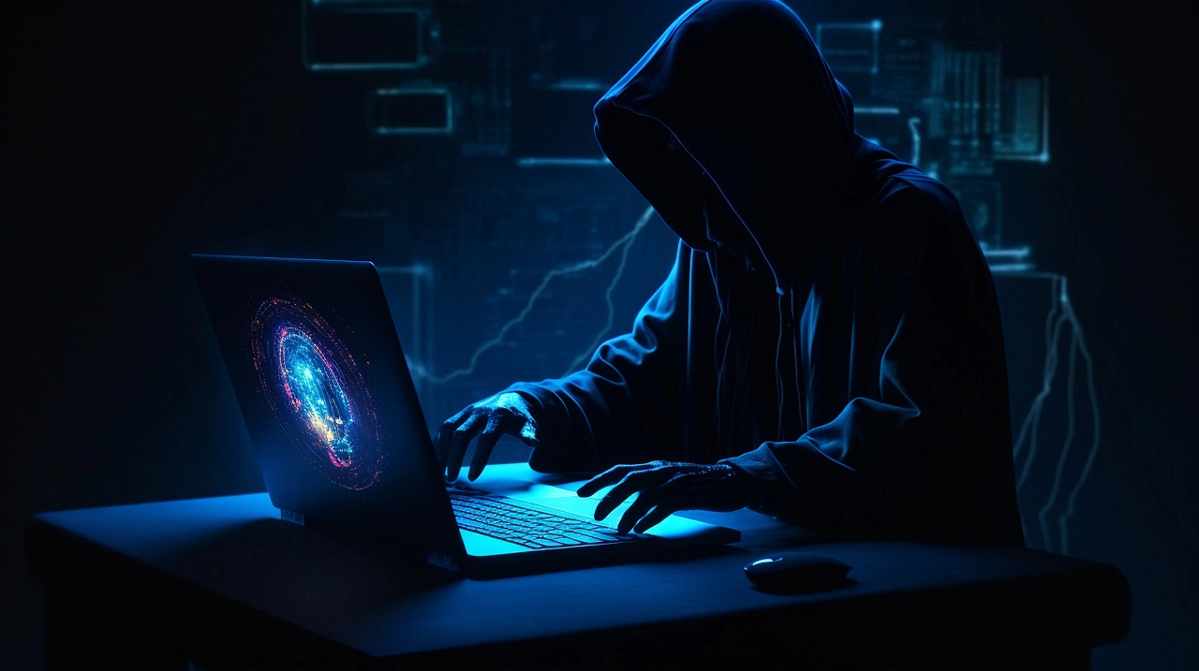
Whois Security mit Passion?

Slide 11
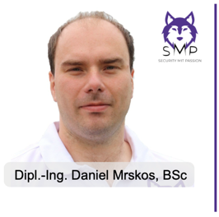

Whois Security mit Passion?
Security mit Passion?
Was soll man sich darunter vorstellen ... Nun ja mit Security mit Passion lebe ich meinen Traum. Schon mit 12 Jahren war es für mich,ich heiße übrigens Daniel, ein Penetration Tester, auch bekannt unter dem Namen Ethical Hacker, zu werden. Dabei habe ich michüber Abi an einer Business School und anschließend im Bachelor IT-Security und Master Information-Security der FH St. Pölten zudem entwickelt, wo ich heute stehe. Und zwar zum Penetration Tester und Ausbilder für Penetration Testing. Nun ja, was macht einPenetration Tester genau ...? Das ist relativ simpel erklärt, wir hacken mit der Erlaubnis unserer Kunden Computer-Systeme, Apps,Websites usw. und zeigen somit Firmen auf, wie sie angegriffen werden können und zugleich wie sie das verhindern können. Für michist das Penetration Testing seit über 9 Jahren meine größte Leidenschaft geworden und wird dies mein Leben lang bleiben.
ZERTIFIZIERUNGEN
CSOM | CRTL | eCPTXv2 | eWPTXv2 | CCD | BTL2 | OSIR | eCTHPv2 | CRTE | CRTO | eCMAP | PNPT | eCPPTv2 | eWPT | eCIR | CRTP | CARTP | PAWSP | eMAPT | eCXD | eCDFP | BTL1 (Gold) | CAPEN | eEDA | OSWP | OSCC | CNSP | Comptia Pentest+ | ITIL Foundation V3 | ICCA | CCNA | eJPTv2 | Developing Security Software (LFD121) | CAP | Checkmarx Security Champion

Slide 12

Danke !

